Slide 1
機器學習實戰報告
機器學習

Slide 2
Agenda
機器學習
機器學習類型
監督學習演算法|迴歸演算法分析
監督學習演算法|分類演算法分析
非監督學習演算法分析

Slide 3
機器學習

Slide 4
機器學習類型

Slide 5
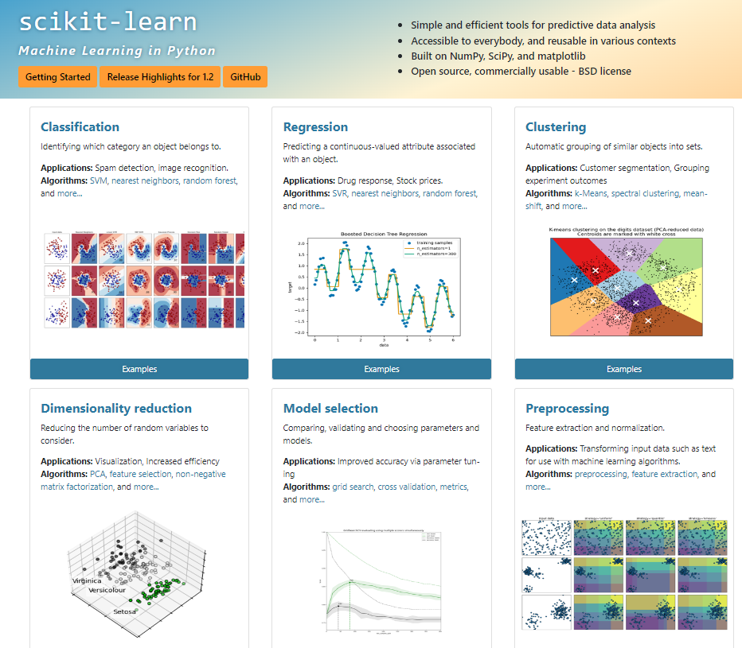
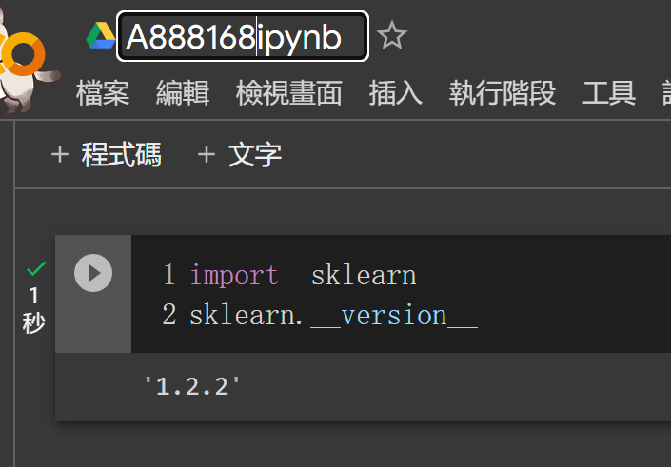
機器學習環境
https://scikit-learn.org/stable/
Google Colab

Slide 7
監督學習演算法|迴歸演算法分析

Slide 8
監督學習演算法|分類演算法分析

Slide 9
非監督學習演算法分析

Slide 10
非監督學習演算法分析

Slide 11
集群分析 K-means Clustering
集群分析 K-means Clustering演算法
集群分析 K-means Clustering實測1: 使用scikit-learn套件
集群分析 K-means Clustering實測2: code from scratch

Slide 12
集群分析 K-means Clustering
1. 先設定好要分成多少(k)群。
2. 然後在feature space隨機給k個群心 (初始化做法)
3. 每個資料與所有k個群心算Euclidean distance歐式距離
4. 將每筆資料分類判給距離最近的那個群心。
5.計算新的群心
每個群心內都會有被分類過來的資料，用這些資料更新一次新的群心。
6. 一直重複3–5，直到所有群心位置不在有太大的變動(收斂)，結束。
feature space(x軸身高和y軸體重組出來的2維空間，假設資料是d維，則會組出d維空間)
歐基李德距離Euclidean distance，就是直線距離公式，從小學到大的那個距離公式，這邊距離當然也可以換成別種距離公式，但基本上都還是以歐式距離為主)。

Slide 13
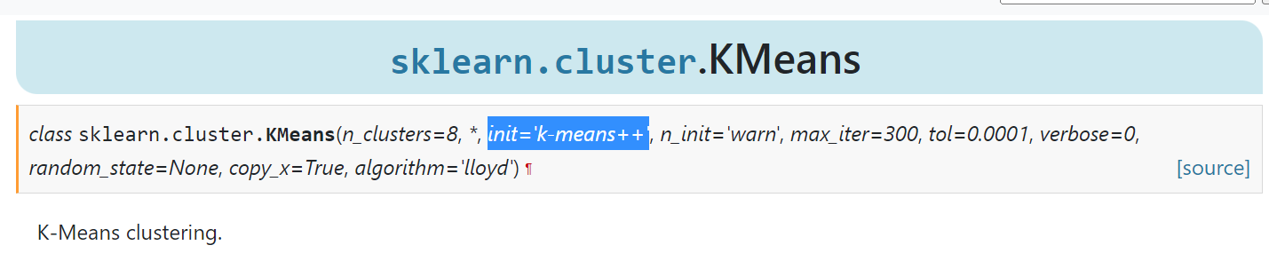
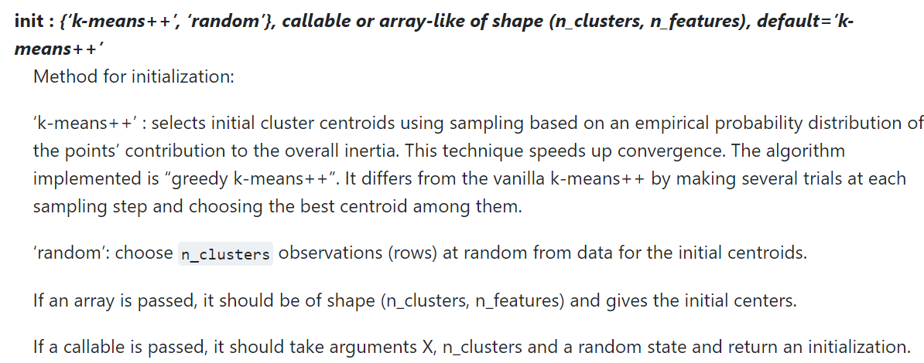
集群分析 K-means Clustering實測1: 使用scikit-learn套件
Parameters:

Slide 14
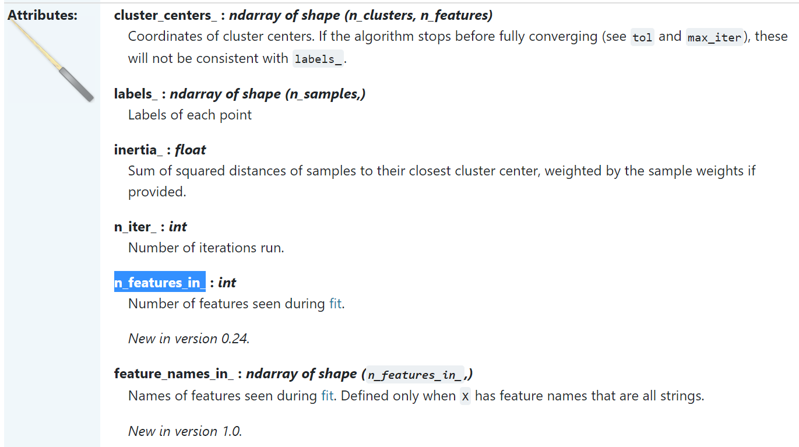

Slide 15
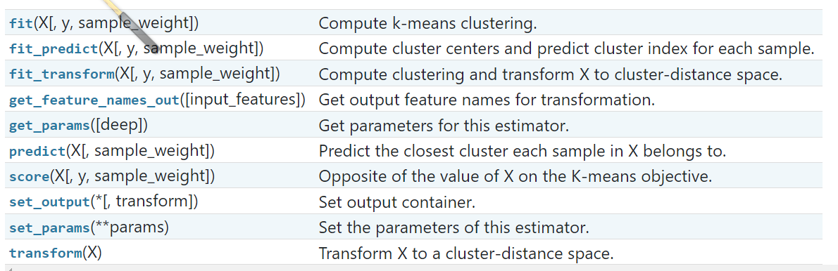
Methods

Slide 16
from sklearn.cluster import KMeans
import numpy as np
X = np.array([[1, 2], [1, 4], [1, 0],[10, 2], [10, 4], [10, 0]])
kmeans = KMeans(n_clusters=2, random_state=0, n_init="auto").fit(X)
kmeans.labels_
kmeans.predict([[0, 0], [12, 3]])
kmeans.cluster_centers_

Slide 17
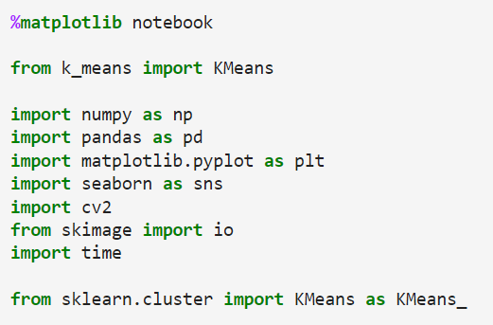
initialization_methods.py
集群分析 K-means Clustering實測2: code from scratch
(初始化做法)
import numpy as np
def forgy(X, row_count, n_clusters):
def macqueen(X, n_clusters):
def maximin(X, n_clusters):
def var_part(X, n_clusters):
https://github.com/tugrulhkarabulut/K-Means-Clustering/tree/master
k_means.py
import numpy as np
import initialization_methods as init_methods
class Kmeans:
def __init__
def fit(self, X):
def __initialize_means
def __compute_distances
def __label_examples(self, distances)
def __compute_means
def __compute_cost
def __get_values(self, X)
K-Means Clustering
主程式
model = KMeans(max_iter = 500, tolerance = 0.001, n_clusters = 5, runs = 100)
(clusters, data_with_clusters) = model.fit(X)

Slide 18
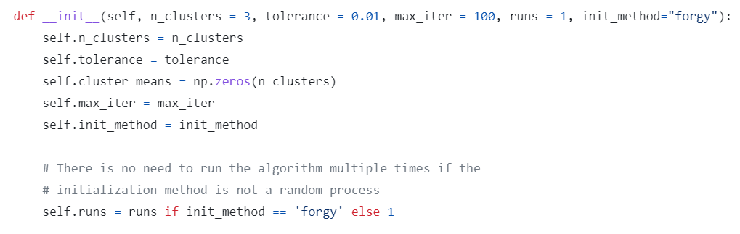

Slide 19
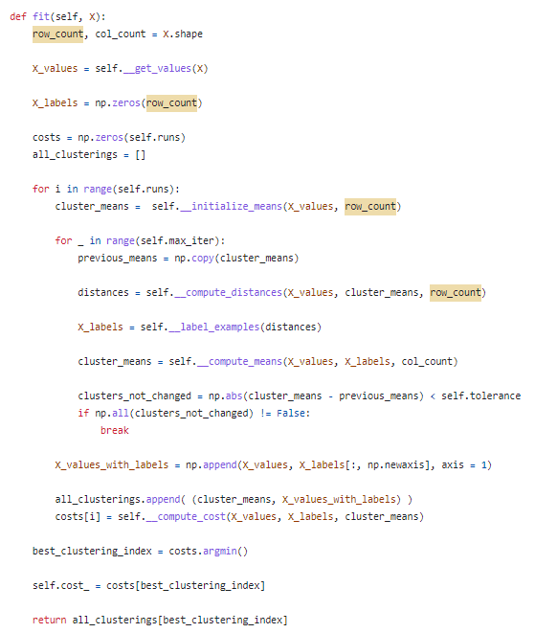
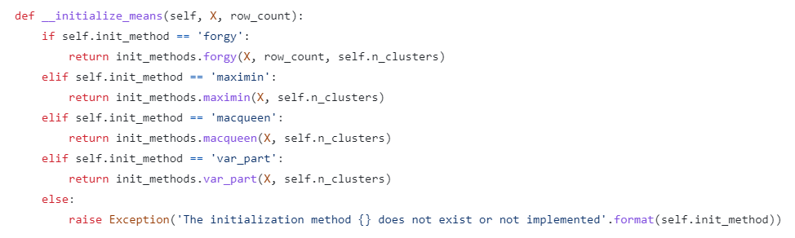
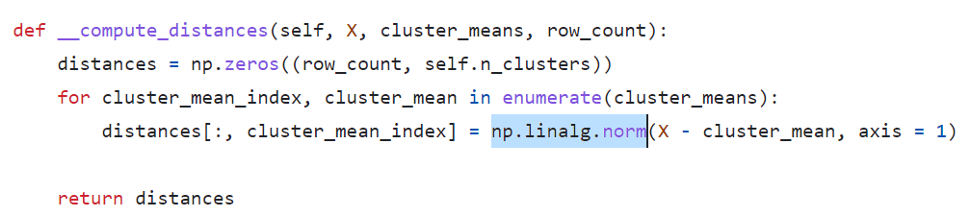

Slide 20
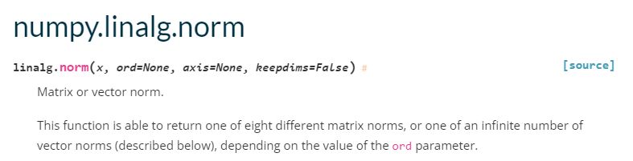
https://numpy.org/doc/stable/reference/generated/numpy.linalg.norm.html

Slide 23
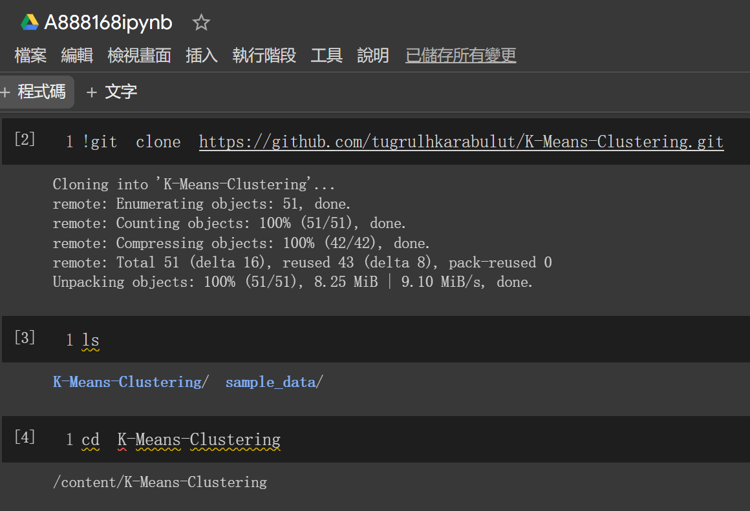

Slide 24
